Slide 1
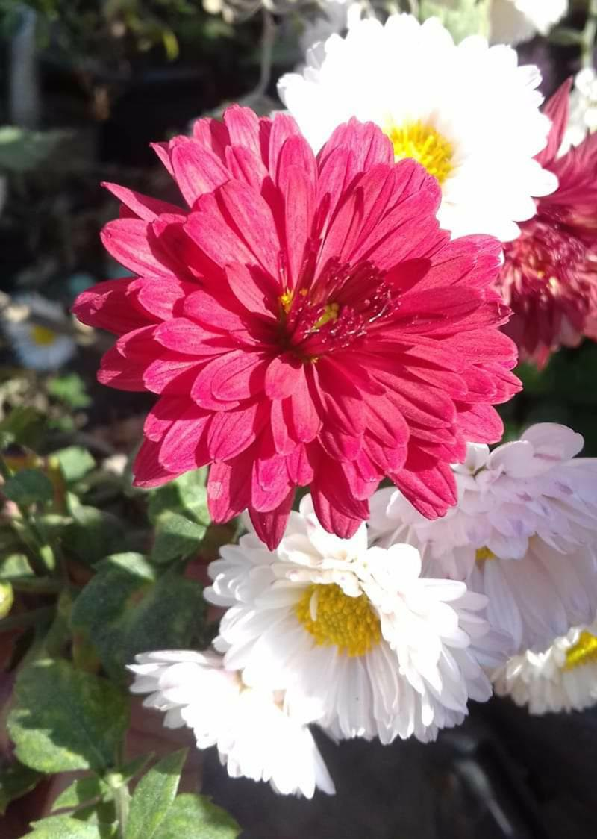
আজকের পাঠে স্বাগতম

Slide 2
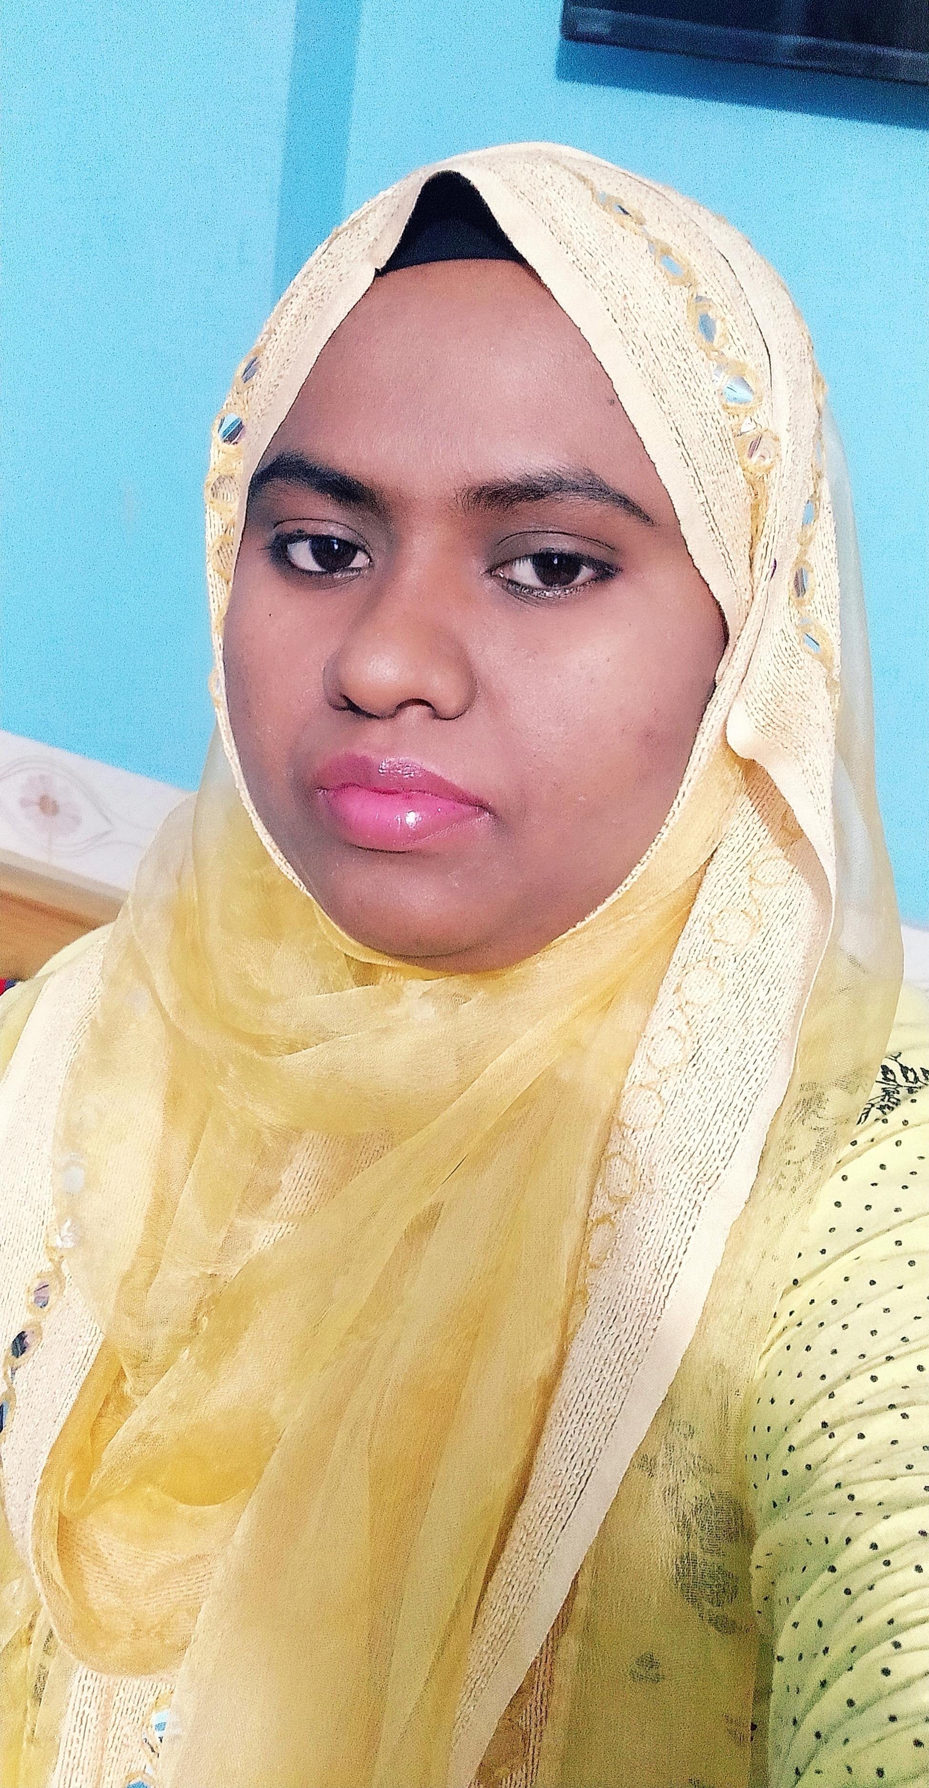
শিক্ষক পরিচিতি
শিক্ষকের নামঃ মোছাঃ মনোয়ারা বেগম
সহকারী শিক্ষক
খড়িয়ালা সরকারি প্রাথমিক বিদ্যালয়
আশুগঞ্জ , ব্রাহ্মণবাড়িয়া...
E-mail: monoaraself@gmail.com

Slide 3
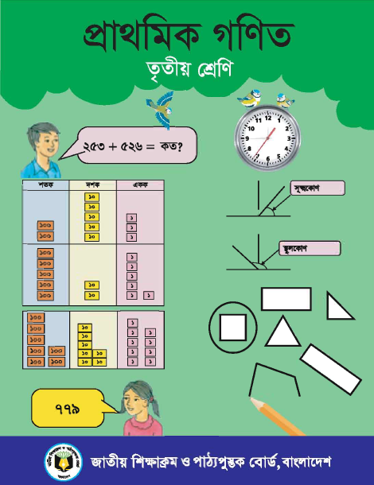
পাঠ পরিচিতি
শ্রেণীঃ ৩য়
বিষয়ঃ গণিত
পাঠঃ সংখ্যা
পাঠ্যাংশঃ ১.১ সংখ্যা গণনা

Slide 4
শিখন ফল
এই পাঠ শেষে শিক্ষার্থীরা......
২.২.৩: ছবি বা চার্ট ব্যবহার করে গণনা করতে পারবে ।
৫.১.১: ১০,০০০ পর্যন্ত যে কোন সংখ্যা পড়তে পারবে ।
৫.১.৩ কথায় লেখা যে কোন সংখ্যা অংকে লিখতে পারবে ।

Slide 5
চিত্রটি দেখ
শত দশ এক
৩
৬
২
কতগুলো লালবৃত্ত আছে???
কতগুলো হলুদ বৃত্ত আছে???

Slide 6
সংখ্যাটি কত ?
১০০
১০
কতগুলো ?
কতগুলো ?
১
কতগুলো ?
১
১০০
১০০
১০
১
১০০
১০
১
১
১০০
১০০
১০
১
১
১০০
১০০
১০
১
১
শত দশ এক
৭
৪
৮
সংখ্যাটি হবে ৭৪৮ ( সাত শত আটচল্লিশ)

Slide 7
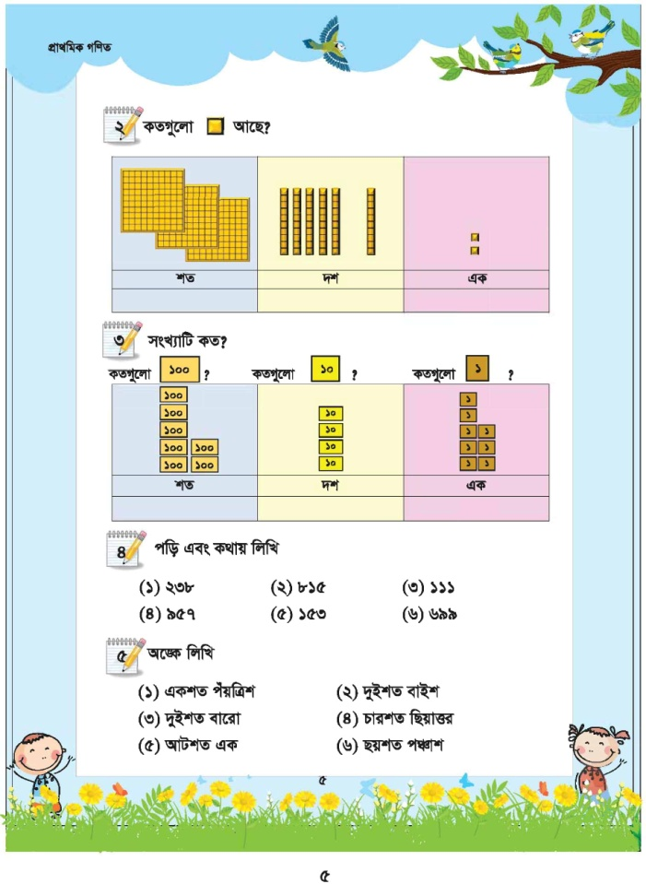
সংখ্যাগুলো পড়ি ও কথায় লিখি
১। ২৩৮ =
২। ৮১৫ =
৩। ১১১ =
৪। ৯৫৭ =
৫। ১৫৩ =
৬। ৬৯৯ =
আটশত পনেরো
দুইশত আটত্রিশ
একশত এগারো
নয়শত সাতান্ন
একশত তিপ্পান্ন
ছয়শত নিরানব্বই

Slide 8
অংকে লিখি
১। একশত পঁইয়ত্রিশ =
২। দুইশত বাইশ =
৩। দুইশত বারো =
৪। চারশত ছিয়াত্তর =
৫। আটশত এক =
৬। ছয় শত পঞ্চাশ =
১৩৫
২২২
২১২
৪৭৬
৮০১
৬৫০

Slide 9
মূল্যায়ন....,
নিচের সংখ্যা গুলো কথায় লিখ
৬৫৩, ৭৮১ , ২১৩ ,৬৩২, ৩২১, ২৫০

Slide 10
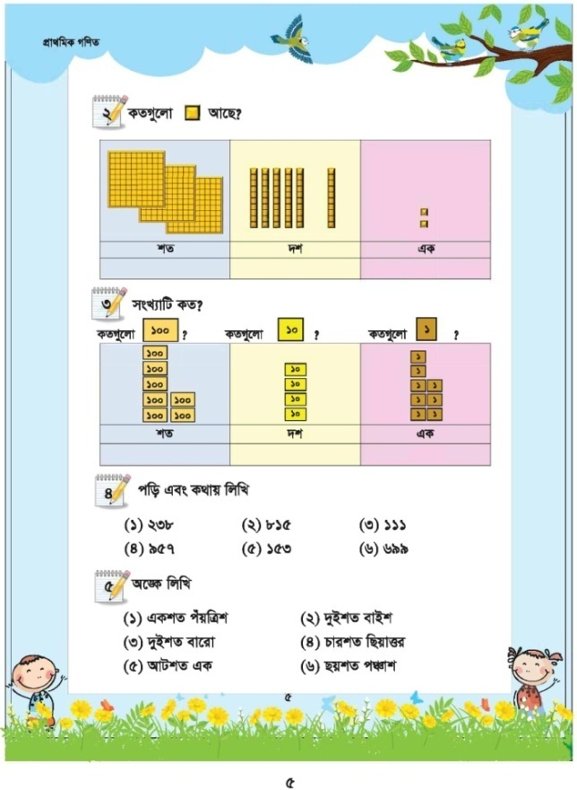
বাড়ির কাজ
তোমার পাঠ্যবইয়ের ৫ পৃষ্ঠার ৪ ও ৫ নং অংক গুলো করে আনবে।

Slide 11
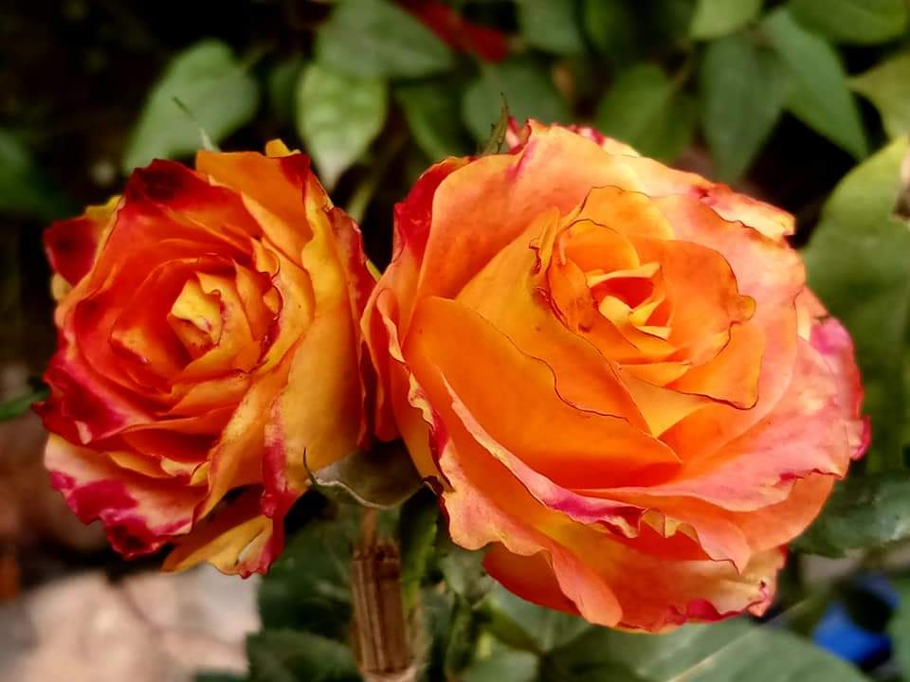
সবাইকে ধন্যবাদ

